Slide 1
Тема 1. Сущность и методология противодействия коррупции. Особенности коррупционных проявлений в системе образования и в сфере науки

Slide 2
Вопросы лекции
1. Сущность и методология противодействия коррупции
2. Коррупционные проявления в системе образования и в сфере науки
Тема 1.

Slide 3
1. Сущность и методология противодействия коррупции
Тема 1

Slide 4
Коррупция: сущность понятия в научной литературе
Коррупция – это социально-правовое или криминалистическое явление, которое охватывает ряд преступлений, представляющих злоупотребление государственностью, властью и иными должностными полномочиями для получения материальной и иной выгоды в личных целях, в целях третьих лиц или групп (Лунев В.В.)
Коррупция – это злоупотребление служебным положением для личной выгоды (офиц. сайт ООН)


Коррупция представляет собой «… порчу или коррозию власти путем ее подкупа» (Богданов И.Я.).
Коррупция:
А) использование государственной должности ради личной выгоды;
Б) «плохое управление», выступающее основным фактором сдерживания инвестиций и экономического роста, бьющее главным образом по неимущим;
В) отсутствие порядочности и честности (особенно подверженность взяточничеству);
Г) использование должностного положения для получения выгоды нечестным путем;
Д) злоупотребление служебным положением для личной выгоды.
(Материалы Всемирного банка)

Коррупция - это … социальное явление, заключающееся в разложении власти, когда государственные (муниципальные) служащие и иные лица, уполномоченные на выполнение государственных функций, используют свое служебное положение, статус и авторитет занимаемой должности в корыстных целях для личного обогащения или групповых интересах (Волженкин Б.В.)



Slide 5
Понятие коррупции в ст. 1 ФЗ «О противодействии коррупции» от 25 декабря 2008 г. № 273-ФЗ
Коррупция:
а) злоупотребление служебным положением, дача взятки, получение взятки, злоупотребление полномочиями, коммерческий подкуп либо иное незаконное использование физическим лицом своего должностного положения вопреки законным интересам общества и государства в целях получения выгоды в виде денег, ценностей, иного имущества или услуг имущественного характера, иных имущественных прав для себя или для третьих лиц либо незаконное предоставление такой выгоды указанному лицу другими физическими лицами;
б) совершение вышеуказанных деяний от имени или в интересах юридического лица;


Slide 6
Многообразие подходов к исследованию коррупции
Юридический подход (доминирующий) | Преступление, связанное с использованием служебного положения в корыстных целях
С позиций менеджмента | Нарушение управленческого механизма, регламентированного нормами законодательства
С позиций социологии | Общий дефект системы, при котором действуют неформальные связи в экономике, госуправлении, в деятельности политических институтов, формируется рынок «коррупционных услуг».
С экономической точки зрения | Рассматривается, исходя из финансовых потерь, размера материального ущерба, наносимого неправомерными действиями

Slide 7
Факторный анализ и определение приоритетов противодействия коррупции
Термин «фактор» во многом используется как синоним понятия «причина». То есть, выявляя факторы (как причины), тем самым находят те зоны риска, которые и продуцируют коррупцию.

Под факторным анализом понимается выражение изучаемого показателя через формирующие его факторы, расчет и оценка влияния этих факторов на изменение показателя.


Slide 8
Факторы коррупции как основания для направлений противодействия ей
Институциональные (средовые) факторы коррупции |  | Поведенческие факторы коррупции
Политический фактор | Фактор независимого интеллектуального и механизменного обеспечения противодействия коррупции | Группа противоречивого действия факторов воспитания, профессиональное образование, профессиональная пригодность к занятию должностей
Экономический и административный факторы коррупции

Slide 9
Понятие противодействия коррупции
(ст. 1 Федерального закона от 25 декабря 2008 г. № 273-ФЗ «О противодействии коррупции»)
Под противодействием коррупции понимается деятельность органов государственной власти и местного самоуправления, институтов гражданского общества, организаций и физических лиц в пределах их полномочий:
а) по предупреждению коррупции, в том числе по выявлению и последующему устранению ее причин (профилактика коррупции);
б) выявлению, предупреждению, пресечению, раскрытию и расследованию коррупционных правонарушений (борьба с коррупцией);
в) минимизации и (или) ликвидации последствий коррупционных правонарушений

Slide 10
Для противодействия коррупции характерно то, что она осуществляется:
а) целенаправленно;
г) широким кругом лиц, включая государственные и муниципальные органы, институты гражданского общества, граждан, а также международные организации на основе взаимодействия;
в) постоянно и непрерывно (а не эпизодически);
б) планомерно и последовательно;
д) по разным направлениям (выявление причин и условий, предупреждение, пресечение коррупционных правонарушений и т. д.), с применением различных средств (мер экономического, политического, правового, воспитательного и другого характера) и методов (убеждения, принуждения, стимулирования).

Slide 11
Системный характер российской коррупции: системный подход к противодействию коррупции
Правоохранительные органы, бизнес-сообщество, органы законодательной власти,
органы исполнительной власти, прокуратура, граждане России, общественные организации
Основными результатами стратегии должны стать
Реализация системной стратегии противодействия коррупции
Взаимодействие на постоянной основе
1. Высокий риск имущественных и социальных потерь коррупционера.
2. Наличие условий, препятствующих установлению коррупционных отношений.
3. Негативное отношение к коррупции на общесоциальном уровне.

Slide 12
Системность коррупции может быть устранена только в случае сведения к нулю возможности совершения коррупционных действий во всех сферах жизнедеятельности социума.

Slide 13
Системная стратегия по устранению причин коррупции и созданию условий, препятствующих ее возникновению
Политическая сфера | Экономическая сфера | Социальная сфера | Совершенствование управленческих технологий в госсекторе
Развитие политической ответственности – конкуренция политических партий; прозрачность финансирования и процедуры голосования; соблюдение правил по предотвращению конфликта интересов | Развитие конкуренции в частном секторе – реструктуризация монополий; прозрачность корпоративного менеджмента; расширение прав бизнес-ассоциаций; снижение барьеров выхода на рынок | Расширение возможностей участия гражданского общества | Соблюдение открытых регламентов; Прозрачность бюджетного финансирования; Прозрачность государственного администрирования.

Slide 14
Системообразующие элементы противодействия коррупции
Цель противодействия коррупции
Принципы противодействия коррупции
Основные направления ее осуществления

Slide 15
Цель противодействия коррупции»
Целью противодействия коррупции является защита общества, государства и человека, его прав и свобод от угроз и неблагоприятных последствий, порождаемых коррупцией, искоренение причин и условий, ее порождающих.

Slide 16
Принципы противодействия коррупции»
(ст. 2 Федерального закона от 25 декабря 2008 г. № 273-ФЗ «О противодействии коррупции»)
Противодействие коррупции в Российской Федерации базируется на следующих основных принципах:
1) признание, обеспечение и защита основных прав и свобод человека и гражданина;
2) законность;
3) публичность и открытость деятельности государственных органов и органов местного самоуправления;
4) неотвратимость ответственности за совершение коррупционных правонарушений;
5) комплексное использование политических, организационных, информационно-пропагандистских, социально-экономических, правовых, специальных и иных мер;
6) приоритетное применение мер по предупреждению коррупции;
7) сотрудничество государства с институтами гражданского общества, международными организациями и физическими лицами

Slide 17
Основные направления противодействия коррупции
(ст. 2 Федерального закона от 25 декабря 2008 г. № 273-ФЗ «О противодействии коррупции»)
Противодействие коррупции осуществляется по основным направлениям:
1) борьба с проявлениями коррупции и коррупционерами путем непосредственного воздействия на участников коррупционных отношений любыми законными способами, в том числе с помощью административного и уголовного наказания, в целях пресечения их противоправной деятельности;
2) предупреждение коррупции (профилактика) посредством устранения причин и условий, способствующих совершению коррупционных правонарушений.
3) минимизация и (или) ликвидация последствий коррупционных правонарушений.

Slide 18
Механизм противодействия коррупции современных правовых государств ориентирован на комплексное применение широкого спектра мер правового, организационно-кадрового и просветительско-воспитательного характера.
Нацелен он, прежде всего, на выявление первопричин и зон наиболее серьезных коррупционных рисков, предупреждения и профилактики возможных коррупционных проявлений.
Осуществляется это в рамках всеобъемлющих национальных стратегий антикоррупционного действия.

Slide 19
Стратегия | Долговременные цели и концептуальные подходы к их достижению.
Политика | Более детализированные подходы к основным компонентам стратегии, важнейшие принципы и правила
Направления деятельности | Конкретные шаги и действия, направленные на реализацию стратегии и политики: программы и технологии

Slide 20
Цель Национальной стратегии противодействия коррупции
Искоренение причин и условий, порождающих коррупцию в российском обществе.

Slide 21
Направления антикоррупционной деятельности в РФ
«Национальная стратегия противодействия коррупции», утвержденная Указом Президента РФ от 13 апреля 2010 г. № 460
обеспечение участия институтов гражданского общества в противодействии коррупции;
повышение эффективности деятельности органов государственной власти и местного самоуправления по противодействию коррупции;
совершенствование системы учета государственного имущества и оценки эффективности его использования, процедур и механизмов государственных и муниципальных закупок, работы кадровых служб государственных и муниципальных органов по профилактике коррупционных и других правонарушений;
повышение качества профессиональной подготовки специалистов в сфере противодействия коррупции;
совершенствование правоприменительной практики правоохранительных органов и судов по делам, связанным с коррупцией, и др.

Slide 22
2. Коррупционные проявления в системе образования и в сфере науки
Тема 1

Slide 24
«Опасность коррупции в образовании заключается в том, что происходит дезориентация участвующих в данном процессе граждан, в результате автоматически складывается нецивилизованный формат общения, служащий благодатной почвой для последующего коррупционного беспредела и деградации во всех отраслях и сферах жизнедеятельности общества».
(Панин В.В.)

Slide 25
В сознании с детских лет формируется представление о беззащитности граждан и перед преступностью, и перед властью
В обществе уменьшается доверие к власти, растет отчуждение от нее
Дискредитируется право; укрепляется организованная преступность, стремящаяся захватить и экономику, и политику
Эффективность рыночной экономики резко снижается, а существующие государственные институты разрушаются
Углубляется экономическое и социальное неравенство населения, увеличивается бедность, растет социальная напряженность
Под угрозу ставятся целостность страны и сохранение ее конституционного строя
Факторы воздействия коррупции в образовании и науке на общественные, политические и социально-экономические связи

Slide 26
Виды коррупции по сфере деятельности
Государственная или административная коррупция (субъект – государственные и муниципальные служащие) | Деловая коррупция (субъекты – должностные лица коммерческих организаций, а также взаимоотношения в соответствии со схемой взаимодействия «государственные или муниципальные служащие – члены бизнес-сообщества») | Бытовая коррупция (субъекты – частные лица и организации как «потребители услуг»). Целью совершения коррупционных действий является решение проблем в сферах здравоохранения, образования, а также в сферах, связанных с оказанием иных «услуг, которые могут предоставляться как частными компаниями, так и гос.органами, учреждениями) | Политическая коррупция (субъект – политические деятели)

Slide 27
Основные причины коррупции в сфере образования и науки
1. Несовершенство законодательства и пробелы в правовом регулировании в области образования и науки;
2. Отсутствие законодательно установленных процедур подготовки и принятия нормативных и иных регулирующих и распорядительных актов;
3. Наличие недостатков организационно-контрольных механизмов;
4. Наличие ряда социально-экономических проблем, не получивших решения на протяжении нескольких лет;
5. Неразвитость институтов гражданского общества;
6. Непрозрачность системы образования и науки в целом, а также эффективности расходования бюджетных средств;

Slide 28
Основные причины коррупции в сфере образования и науки (продолжение)
7. Слабость профсоюзных и студенческих органов;
8. Отсутствие реальных механизмов участия общества в реализации принципа государственно-общественного характера управления образованием и наукой;
9. Очевидная разобщённость школы в широком понимании и общественных организаций, призванных обогатить опыт детей и молодёжи реальной практикой гражданского служения обществу.

Slide 29
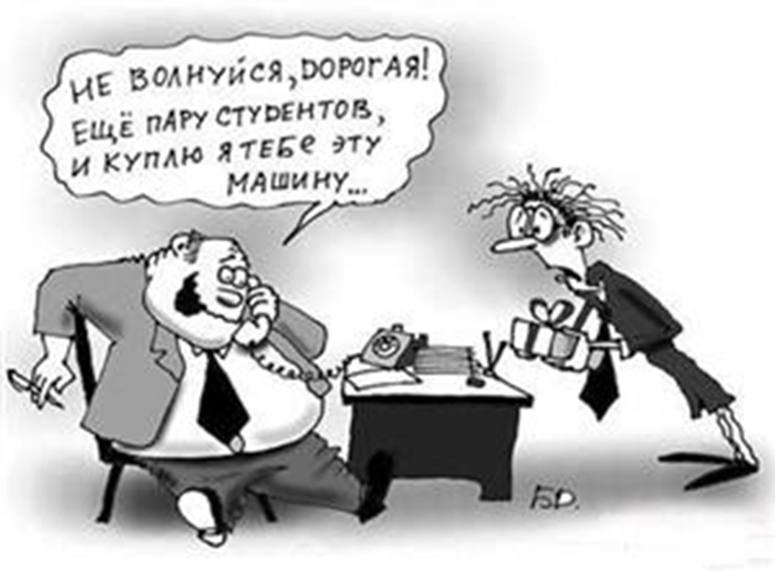
Наиболее распространённые формы коррупционных проявлений в образовании и науке
Нецелевое использование и хищение бюджетных средств
Изготовление и сбыт поддельных документов об образовании; использование заведомо подложных дипломов о высшем образовании, об окончании аспирантуры, докторантуры
Получение и дача взятки
Злоупотребление и превышение должностных полномочий
всевозможные виды неправомерного использования должностными лицами вверенных им ресурсов образовательного и научного учреждения, включая недвижимость
Мошенничество, совершенное лицом с использованием своего служебного положения

Slide 30
Мнение школьников о взяточничестве при получении итогового документа об образовании

Slide 31
Спасибо за внимание!
К.ю.н., доцент Ачена Григорьева

